Slide 1


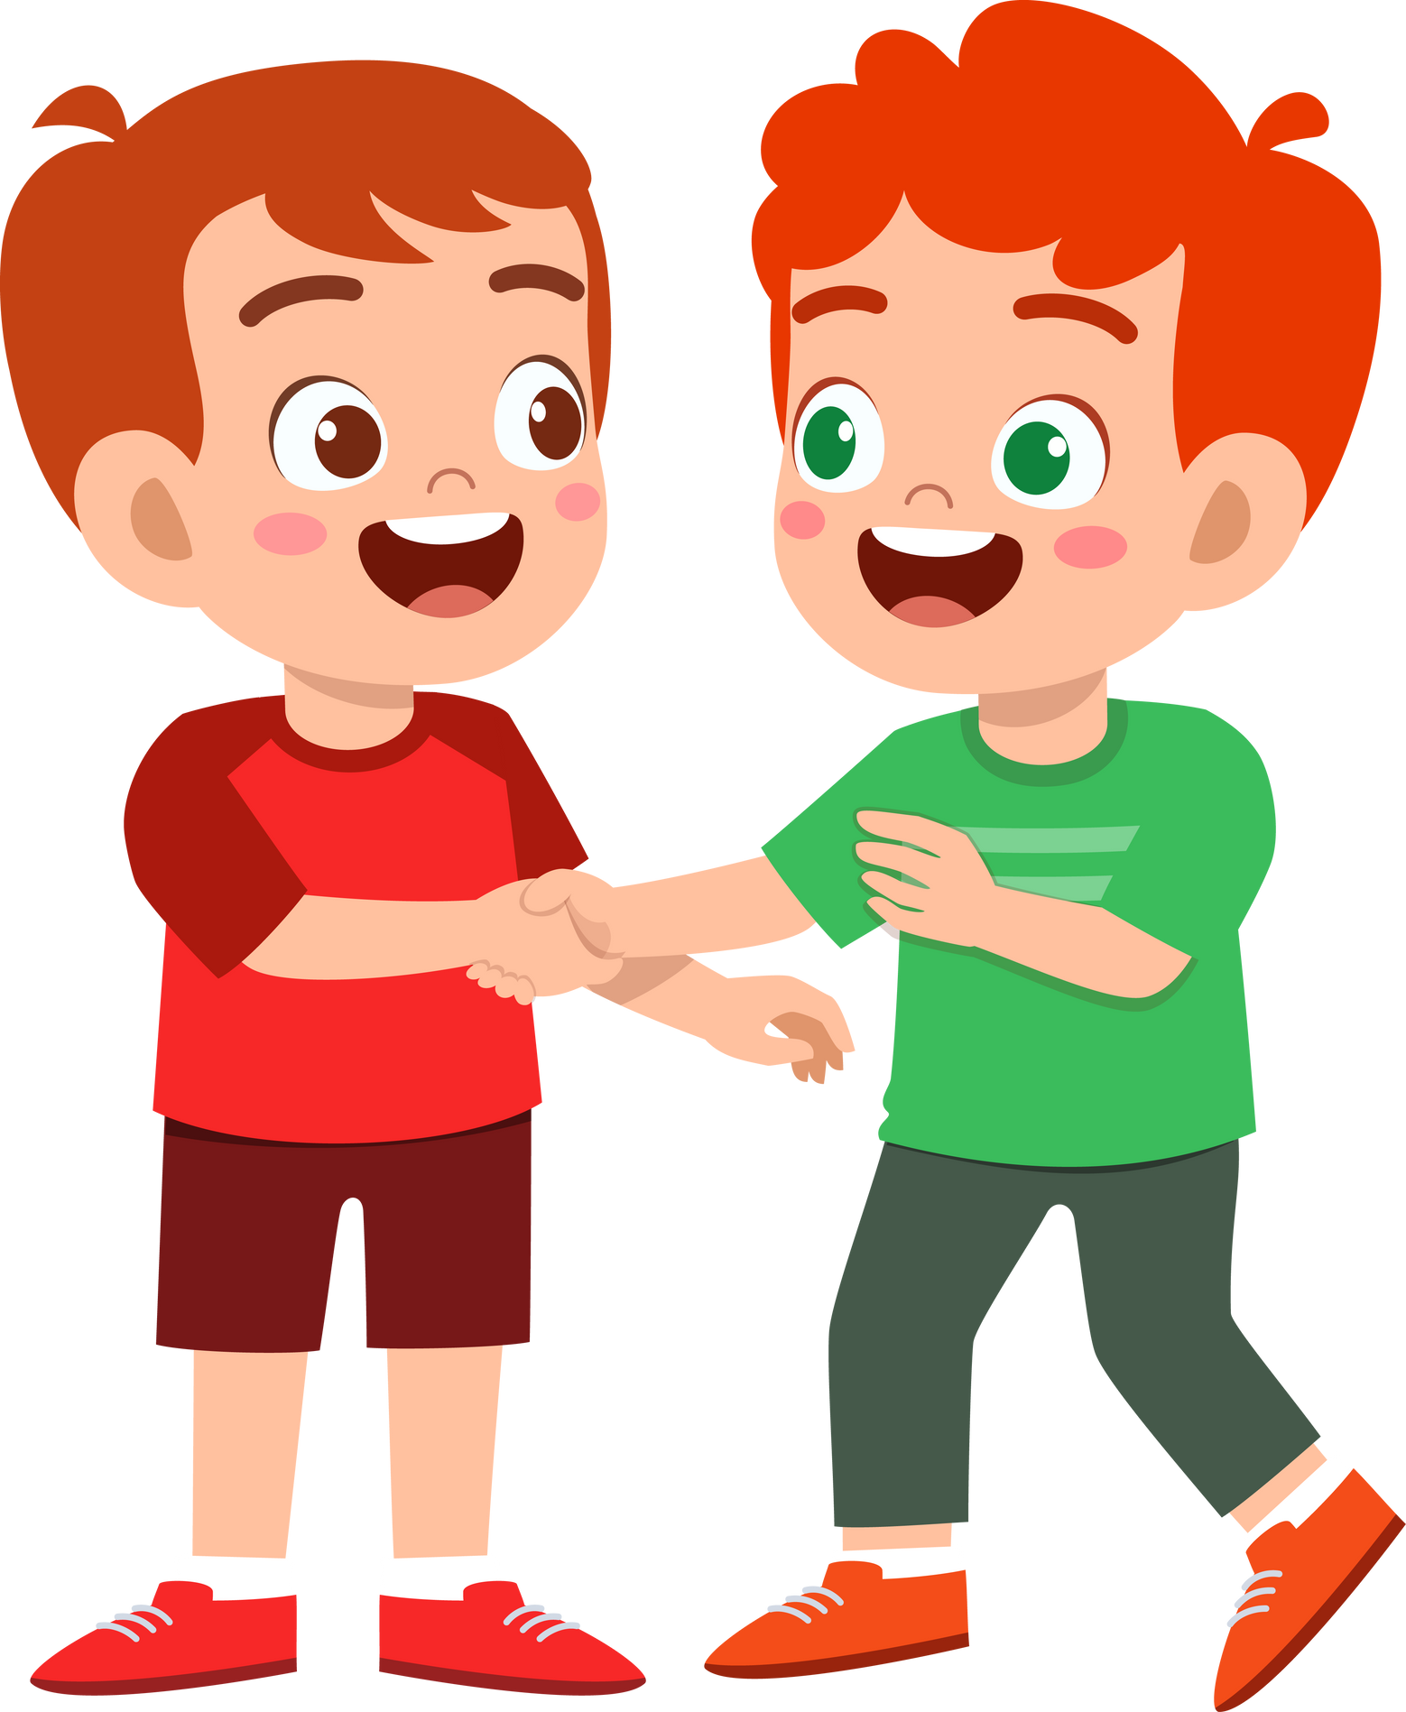
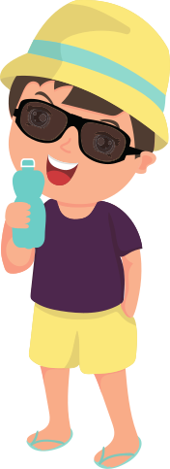
Nhận biết
Trang phục mùa hè

Slide 2
+ Các con thấy thời tiết hôm nay như thế nào?
+ Chúng mình đang ở mùa gì?

Slide 3
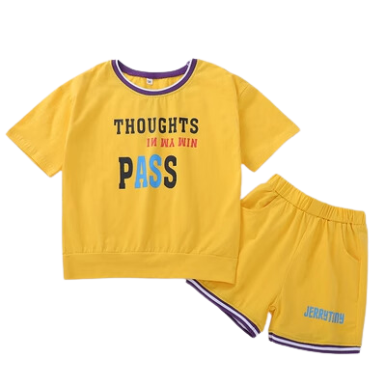
Tìm hiểu trang phục mùa hè
+ Đây là hình ảnh gì?
+ Các con có nhận xét gì về bộ trang phục này?
+ Đây là trang phục mùa gì?

Slide 4
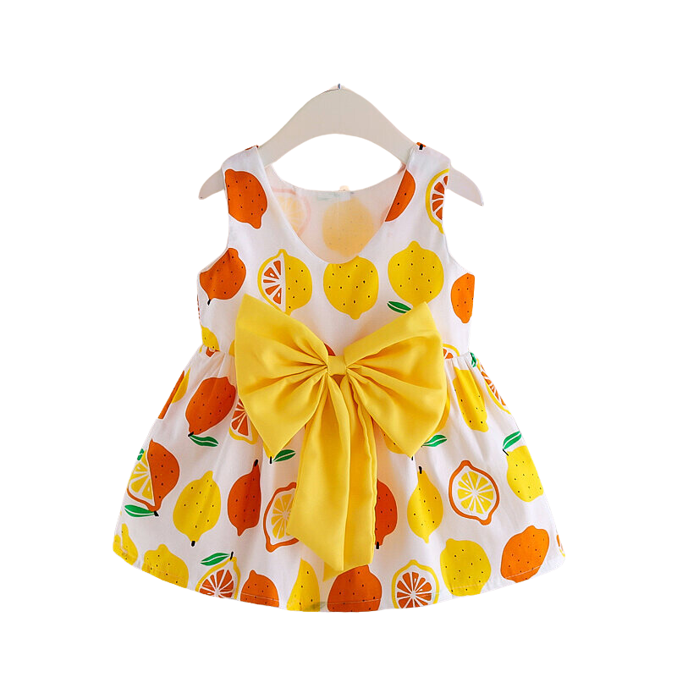
Tìm hiểu trang phục mùa hè
+ Đây là hình ảnh gì?
+ Các con có nhận xét gì về bộ trang phục này?
+ Đây là trang phục mùa gì?
+ Trang phục này dành cho bạn nào?

Slide 5
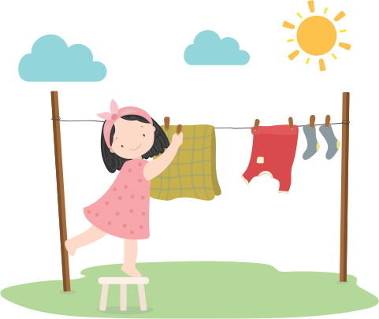
Tìm hiểu trang phục mùa hè
Mùa hè thời tiết nắng, nóng nên chúng mình phải mặc trang phục mát và đội mũ khi đi ra ngoài và luôn giữ quần áo sạch sẽ, nếu đùa nghịch ra nhiều mồ hôi thì phải thay quần áo ngay để giữ gìn sức khỏe của mình nhé!

Slide 6
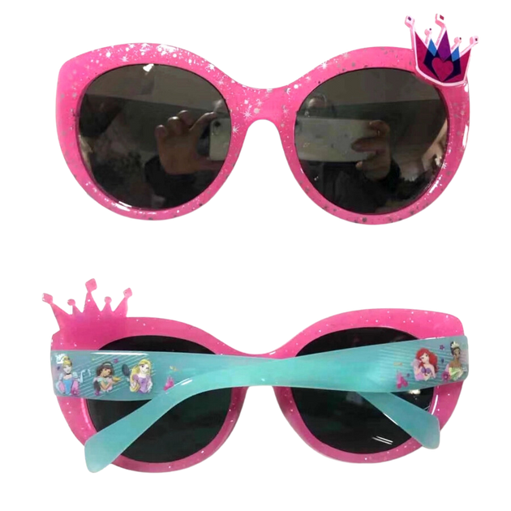
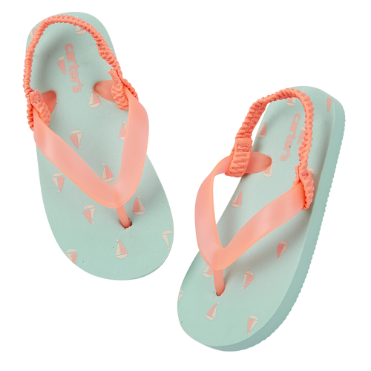
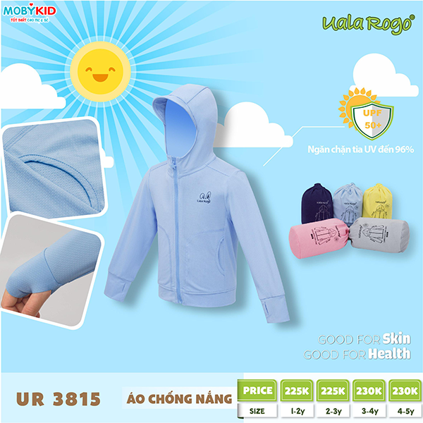
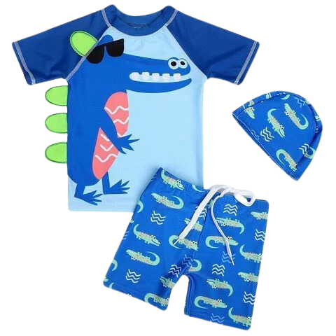
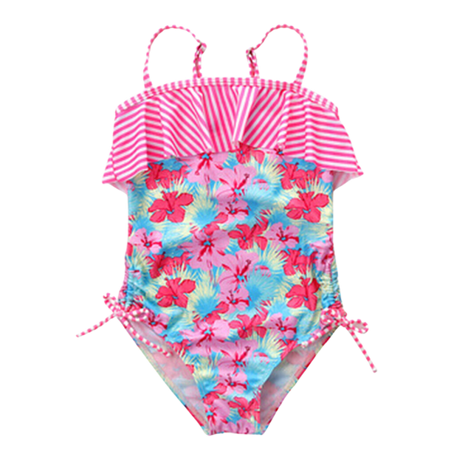
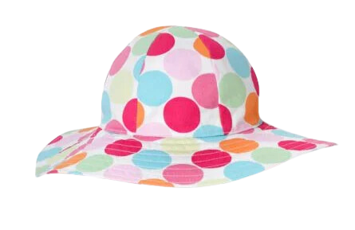
Một số trang phục mùa hè
Kính, mũ, dép xỏ ngón
Áo chống nắng
Quần áo đi bơi

Slide 7



CHÚC CÁC CON
MỘT MÙA HÈ VUI VẺ

